Slide 1








CHÀO MỪNG CẢ LỚP ĐẾN VỚI BÀI HỌC MỚI

Slide 2

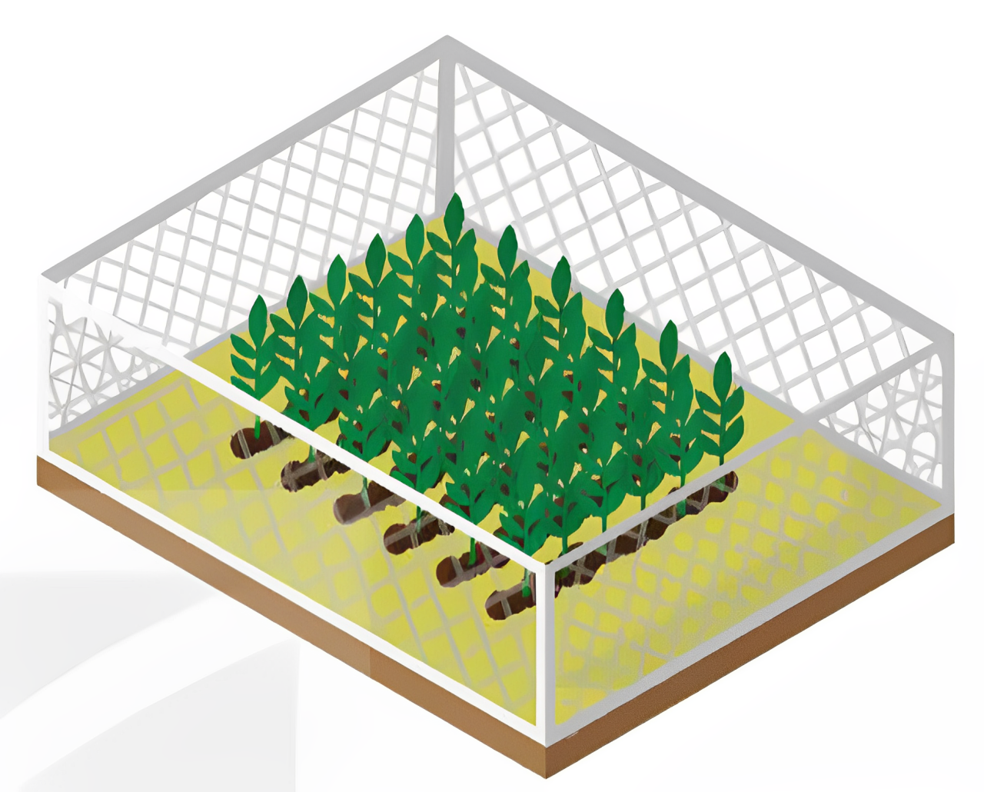
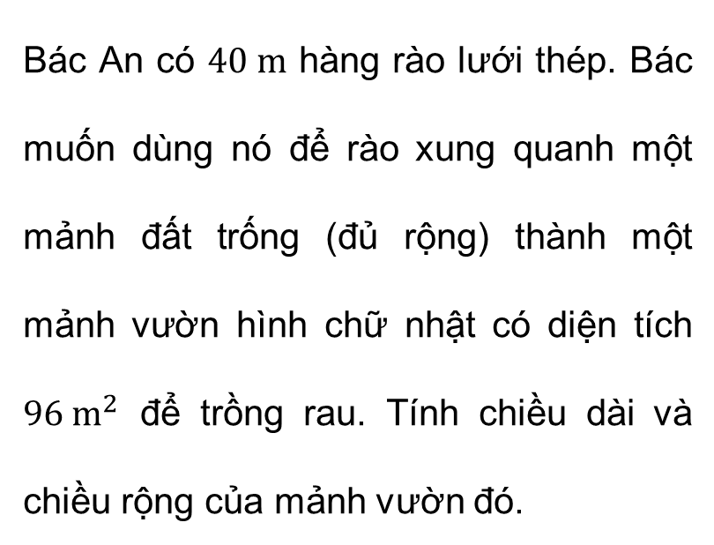
KHỞI ĐỘNG
Bác An có $40 m$ hàng rào lưới thép. Bác muốn dùng nó để rào xung quanh một mảnh đất trống (đủ rộng) thành một mảnh vườn hình chữ nhật có diện tích $96 m^{2}$ để trồng rau. Tính chiều dài và chiều rộng của mảnh vườn đó.

Slide 3

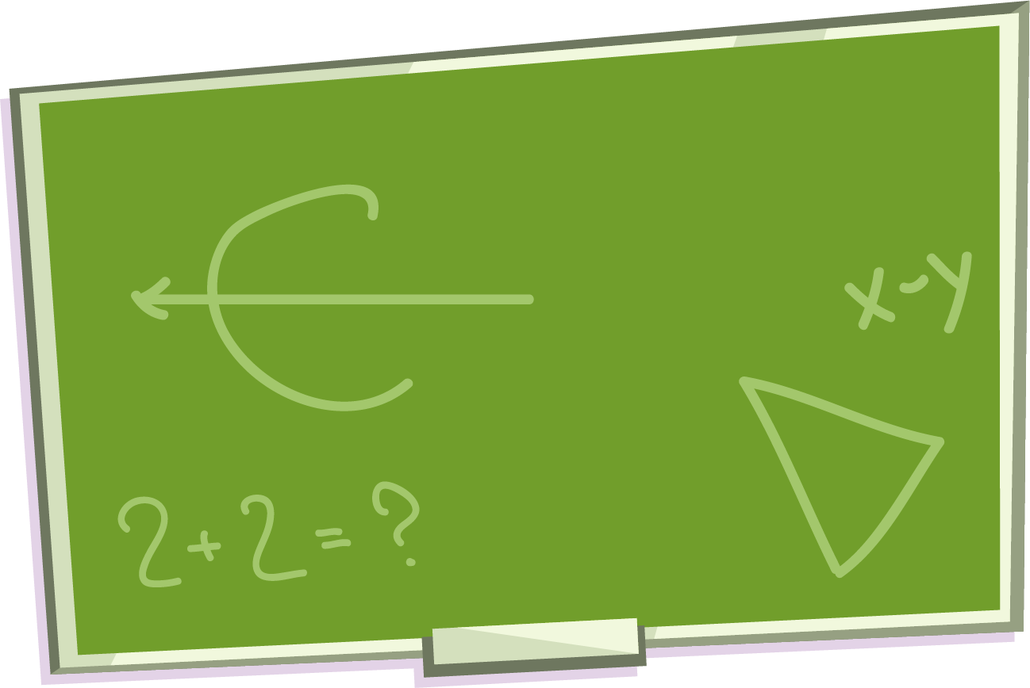

BÀI 20:ĐỊNH LÍ VIÈTE
VÀ ỨNG DỤNG

Slide 4

NỘI DUNG BÀI HỌC
01
Định lí Viète
02
Áp dụng định lí Viète để tính nhẩm nghiệm
03
Tìm hai số khi biết tổng và tích của chúng

Slide 5
01
ĐỊNH LÍ VIÈTE

Slide 6


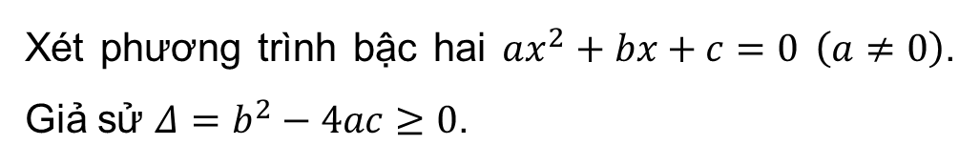

Xét phương trình bậc hai $ax^{2}+bx+c=0$ $\left(a≠0\right)$. Giả sử $Δ=b^{2}−4ac≥0$.
HĐ1
Nhắc lại công thức tính hai nghiệm $x_{1}, x_{2}$ của phương trình trên
Giải
$$x_{1}=\frac{−b+\sqrt{Δ}}{2a}, x_{2}=\frac{−b−\sqrt{Δ}}{2a}$$

Slide 7

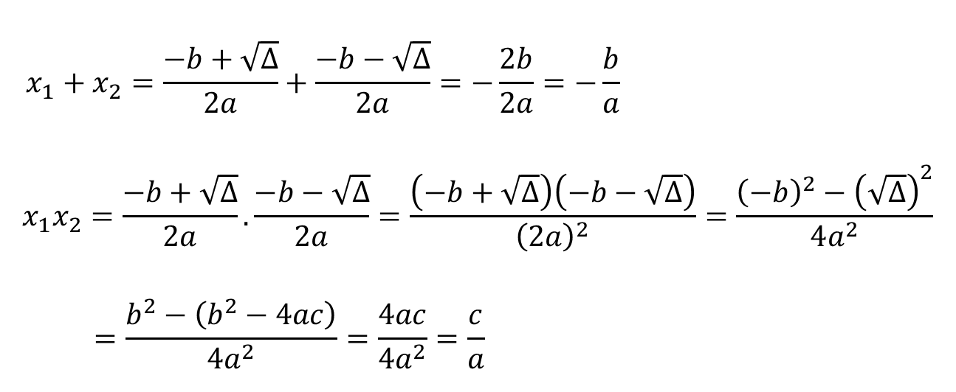

HĐ2
Từ kết quả HĐ1, hãy tính $x_{1}+x_{2}$ và $x_{1}x_{2}$.
Giải
$$x_{1}+x_{2}=\frac{−b+\sqrt{∆}}{2a}+\frac{−b−\sqrt{∆}}{2a}=−\frac{2b}{2a}=−\frac{b}{a}$$
$$x_{1}x_{2}=\frac{−b+\sqrt{∆}}{2a}.\frac{−b−\sqrt{∆}}{2a}=\frac{\left(−b+\sqrt{∆}\right)\left(−b−\sqrt{∆}\right)}{{\left(2a\right)}^{2}}=\frac{{\left(−b\right)}^{2}−{\left(\sqrt{∆}\right)}^{2}}{4a^{2}}$$
$$=\frac{b^{2}−\left(b^{2}−4ac\right)}{4a^{2}}=\frac{4ac}{4a^{2}}=\frac{c}{a}$$

Slide 8


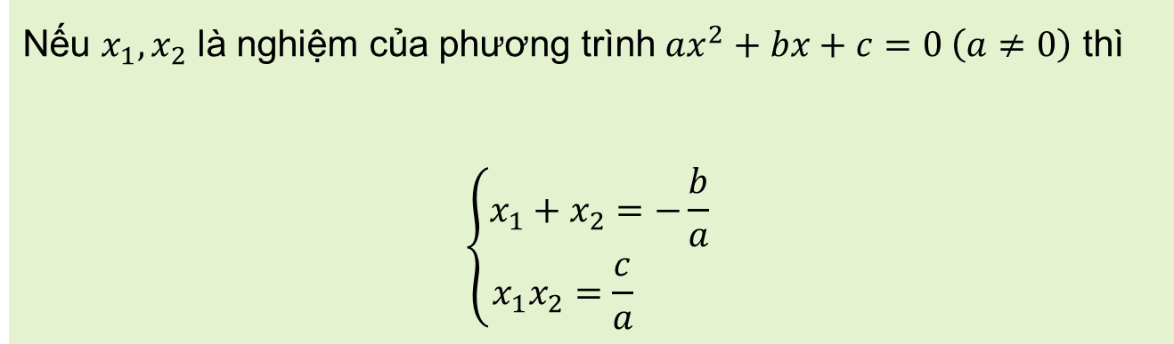
KẾT LUẬN
Nếu $x_{1}, x_{2}$ là nghiệm của phương trình $ax^{2}+bx+c=0 \left(a≠0\right)$ thì
$$\left\{\begin{aligned}x_{1}+x_{2}=−\frac{b}{a} \\ x_{1}x_{2}=\frac{c}{a} \end{aligned} \right.$$

Slide 9
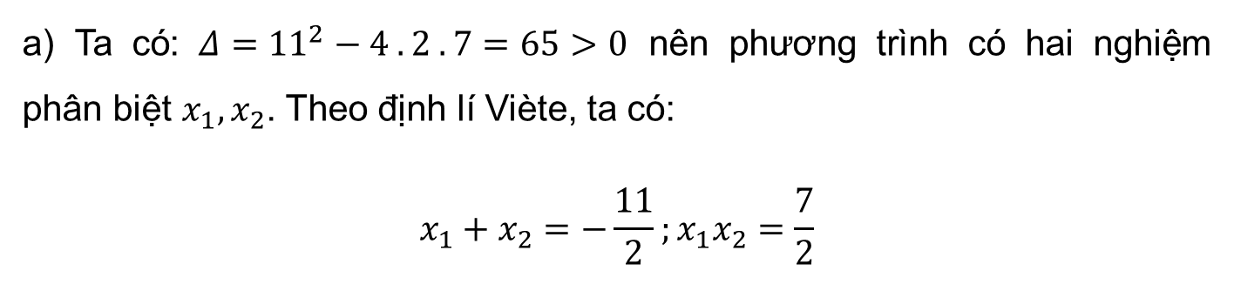
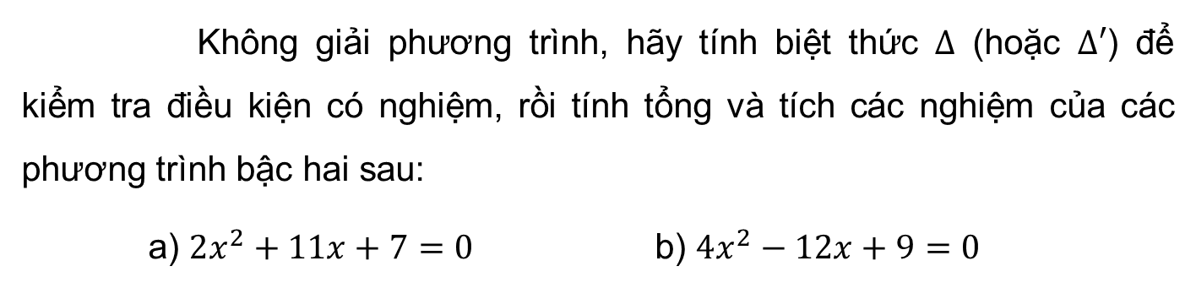
Không giải phương trình, hãy tính biệt thức $Δ$ (hoặc $Δ′$) để kiểm tra điều kiện có nghiệm, rồi tính tổng và tích các nghiệm của các phương trình bậc hai sau:
a) $2x^{2}+11x+7=0$ b) $4x^{2}−12x+9=0$
Ví dụ 1
Giải
a) Ta có: $Δ={11}^{2}−4 . 2 . 7=65>0$ nên phương trình có hai nghiệm phân biệt $x_{1}, x_{2}$. Theo định lí Viète, ta có:
$$x_{1}+x_{2}=−\frac{11}{2};x_{1}x_{2}=\frac{7}{2}$$

Slide 10
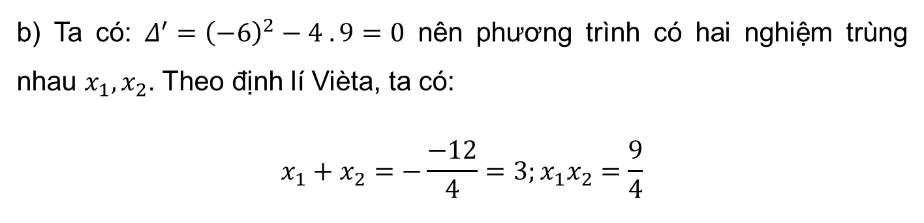
Không giải phương trình, hãy tính biệt thức $Δ$ (hoặc $Δ′$) để kiểm tra điều kiện có nghiệm, rồi tính tổng và tích các nghiệm của các phương trình bậc hai sau:
a) $2x^{2}+11x+7=0$ b) $4x^{2}−12x+9=0$
Ví dụ 1
Giải
b) Ta có: $Δ^{′}={\left(−6\right)}^{2}−4 . 9=0$ nên phương trình có hai nghiệm trùng nhau $x_{1}, x_{2}$. Theo định lí Vièta, ta có:
$$x_{1}+x_{2}=−\frac{−12}{4}=3;x_{1}x_{2}=\frac{9}{4}$$

Slide 11
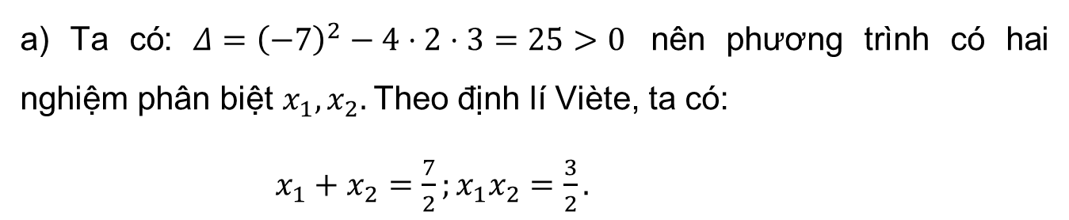
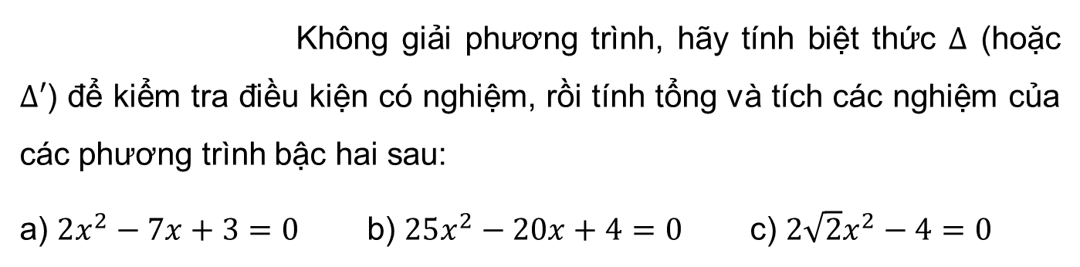
Không giải phương trình, hãy tính biệt thức $Δ$ (hoặc $Δ′$) để kiểm tra điều kiện có nghiệm, rồi tính tổng và tích các nghiệm của các phương trình bậc hai sau:
a) $2x^{2}−7x+3=0$ b) $25x^{2}−20x+4=0$ c) $2\sqrt{2}x^{2}−4=0$
Luyện tập 1
Giải
a) Ta có: $Δ={\left(−7\right)}^{2}−4⋅2⋅3=25>0$ nên phương trình có hai nghiệm phân biệt $x_{1},x_{2}.$Theo định lí Viète, ta có:
$x_{1}+x_{2}=\frac{7}{2};x_{1}x_{2}=\frac{3}{2}.$

Slide 12
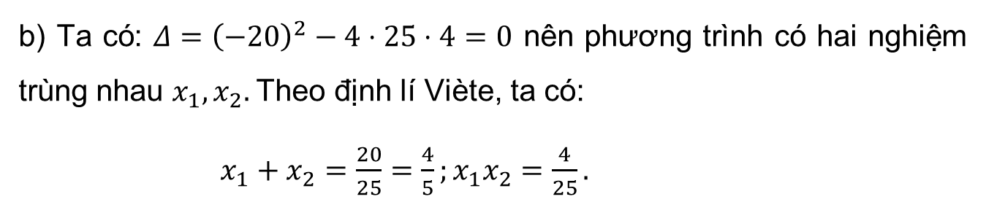
Không giải phương trình, hãy tính biệt thức $Δ$ (hoặc $Δ′$) để kiểm tra điều kiện có nghiệm, rồi tính tổng và tích các nghiệm của các phương trình bậc hai sau:
a) $2x^{2}−7x+3=0$ b) $25x^{2}−20x+4=0$ c) $2\sqrt{2}x^{2}−4=0$
Luyện tập 1
Giải
b) Ta có: $Δ={\left(−20\right)}^{2}−4⋅25⋅4=0$ nên phương trình có hai nghiệm trùng nhau $x_{1},x_{2}.$Theo định lí Viète, ta có:
$x_{1}+x_{2}=\frac{20}{25}=\frac{4}{5};x_{1}x_{2}=\frac{4}{25}.$

Slide 13
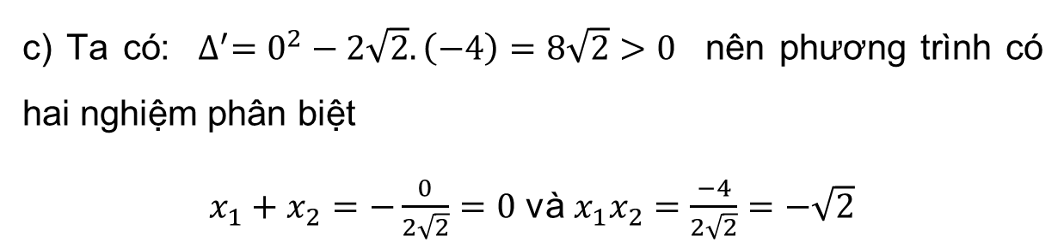
Không giải phương trình, hãy tính biệt thức $Δ$ (hoặc $Δ′$) để kiểm tra điều kiện có nghiệm, rồi tính tổng và tích các nghiệm của các phương trình bậc hai sau:
a) $2x^{2}−7x+3=0$ b) $25x^{2}−20x+4=0$ c) $2\sqrt{2}x^{2}−4=0$
Luyện tập 1
Giải
c) Ta có: $∆^{′}=0^{2}−2\sqrt{2}.\left(−4\right)=8\sqrt{2}>0$ nên phương trình có hai nghiệm phân biệt
$x_{1}+x_{2}=−\frac{0}{2\sqrt{2}}=0$ và $x_{1}x_{2}=\frac{−4}{2\sqrt{2}}=−\sqrt{2}$

Slide 14


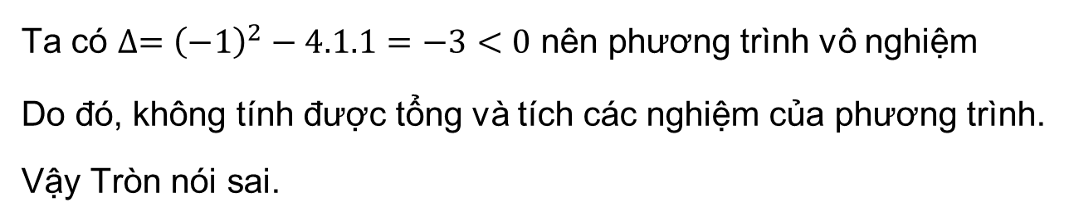

Tranh luận:
Không cần giải, tớ biết ngay tổng và tích hai nghiệm của phương trình $x^{2}−x+1=0$ đều bằng 1.
Ý kiến của em thế nào?
Giải
Ta có $∆={\left(−1\right)}^{2}−4.1.1=−3<0$ nên phương trình vô nghiệm
Do đó, không tính được tổng và tích các nghiệm của phương trình.
Vậy Tròn nói sai.

Slide 15
02
ÁP DỤNG ĐỊNH LÍ VIÈTE ĐỂ TÍNH NHẨM NGHIỆM

Slide 16

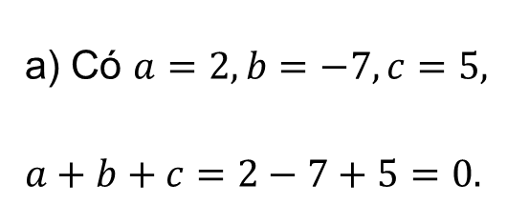
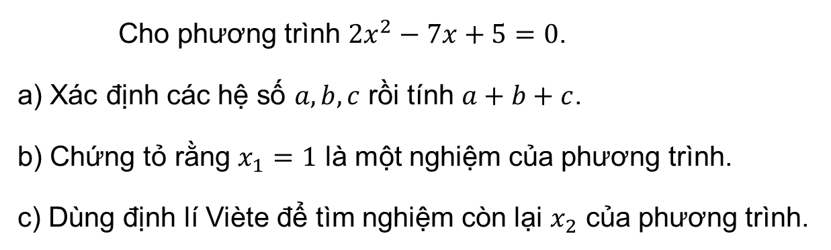
Cho phương trình $2x^{2}−7x+5=0$.
a) Xác định các hệ số $a, b, c$ rồi tính $a+b+c$.
b) Chứng tỏ rằng $x_{1}=1$ là một nghiệm của phương trình.
c) Dùng định lí Viète để tìm nghiệm còn lại $x_{2}$ của phương trình.
HĐ3
Giải
a) Có $a=2,b=−7,c=5,$
$a+b+c=2−7+5=0.$

Slide 17
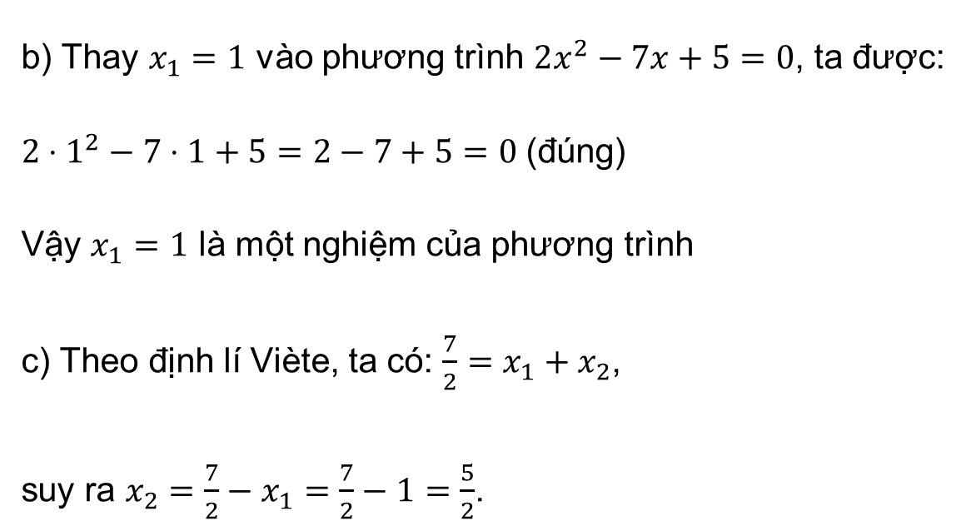
Giải
b) Thay $x_{1}=1$ vào phương trình $2x^{2}−7x+5=0$, ta được:
$2⋅1^{2}−7⋅1+5=2−7+5=0$(đúng)
Vậy $x_{1}=1$ là một nghiệm của phương trình
c) Theo định lí Viète, ta có: $\frac{7}{2}=x_{1}+x_{2}$,
suy ra $x_{2}=\frac{7}{2}−x_{1}=\frac{7}{2}−1=\frac{5}{2}$.

Slide 18


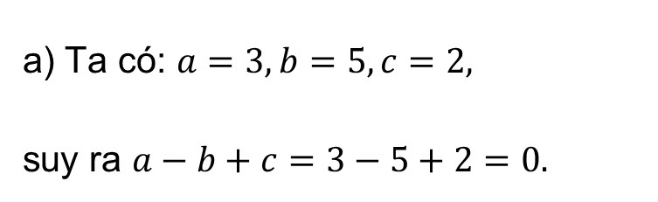
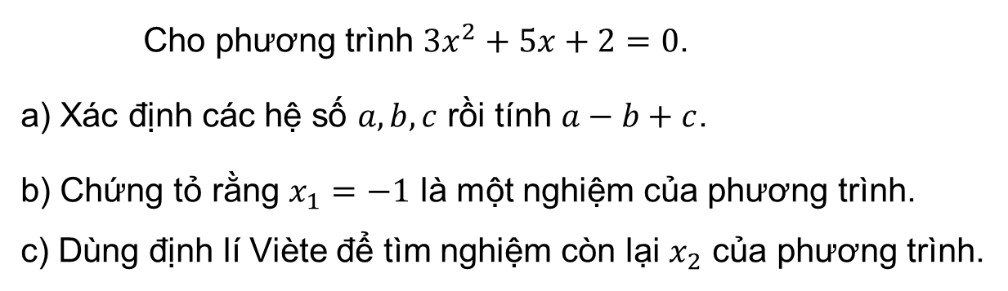
Cho phương trình $3x^{2}+5x+2=0$.
a) Xác định các hệ số $a, b, c$ rồi tính $a−b+c$.
b) Chứng tỏ rằng $x_{1}=−1$ là một nghiệm của phương trình.
c) Dùng định lí Viète để tìm nghiệm còn lại $x_{2}$ của phương trình.
HĐ4
Giải
a) Ta có: $a=3,b=5,c=2,$
suy ra $a−b+c=3−5+2=0.$

Slide 19
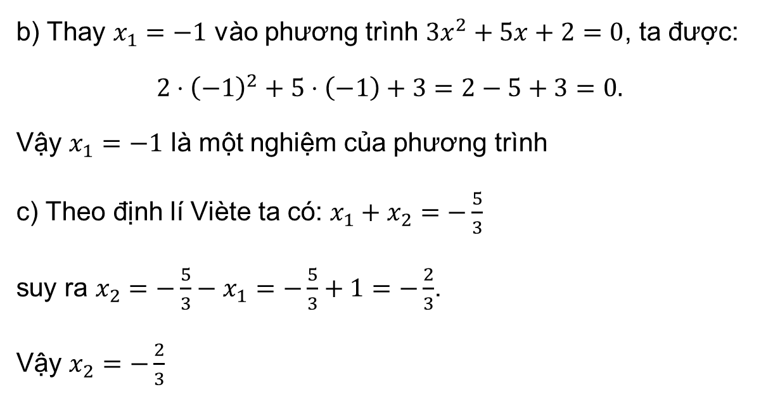
Giải
b) Thay $x_{1}=−1$ vào phương trình $3x^{2}+5x+2=0$, ta được:
$2⋅{\left(−1\right)}^{2}+5⋅\left(−1\right)+3$ $=2−5+3=0.$
Vậy $x_{1}=−1$ là một nghiệm của phương trình
c) Theo định lí Viète ta có: $x_{1}+x_{2}=−\frac{5}{3}$
suy ra $x_{2}=−\frac{5}{3}−x_{1}=−\frac{5}{3}+1=−\frac{2}{3}$.
Vậy $x_{2}=−\frac{2}{3}$

Slide 20
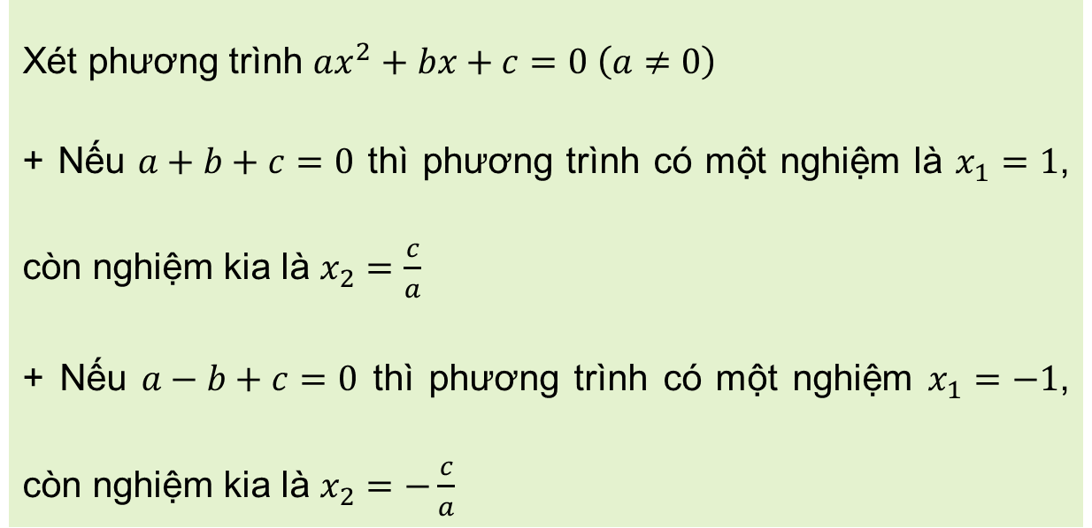
KẾT LUẬN
Xét phương trình $ax^{2}+bx+c=0 \left(a≠0\right)$
+ Nếu $a+b+c=0$ thì phương trình có một nghiệm là $x_{1}=1$, còn nghiệm kia là $x_{2}=\frac{c}{a}$
+ Nếu $a−b+c=0$ thì phương trình có một nghiệm $x_{1}=−1$, còn nghiệm kia là $x_{2}=−\frac{c}{a}$

Slide 21

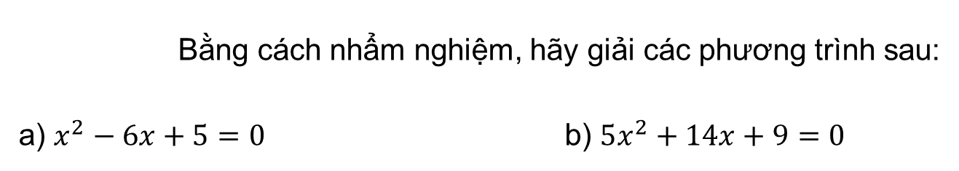
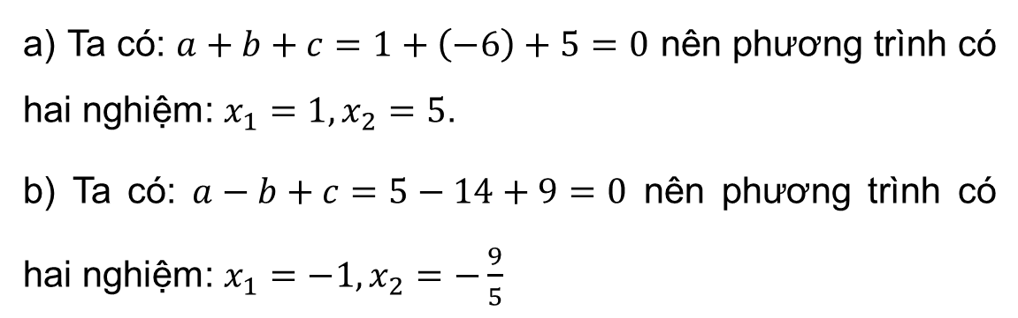
Bằng cách nhẩm nghiệm, hãy giải các phương trình sau:
a) $x^{2}−6x+5=0$ b) $5x^{2}+14x+9=0$
Ví dụ 2
Giải
a) Ta có: $a+b+c=1+\left(−6\right)+5=0$ nên phương trình có hai nghiệm: $x_{1}=1, x_{2}=5$.
b) Ta có: $a−b+c=5−14+9=0$ nên phương trình có hai nghiệm: $x_{1}=−1, x_{2}=−\frac{9}{5}$

Slide 22

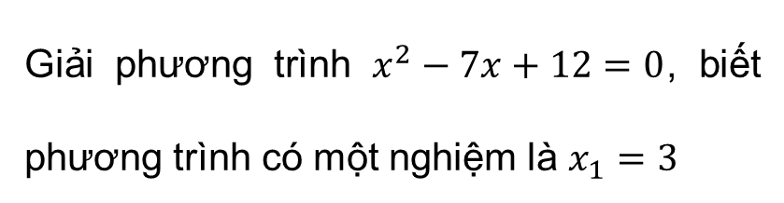
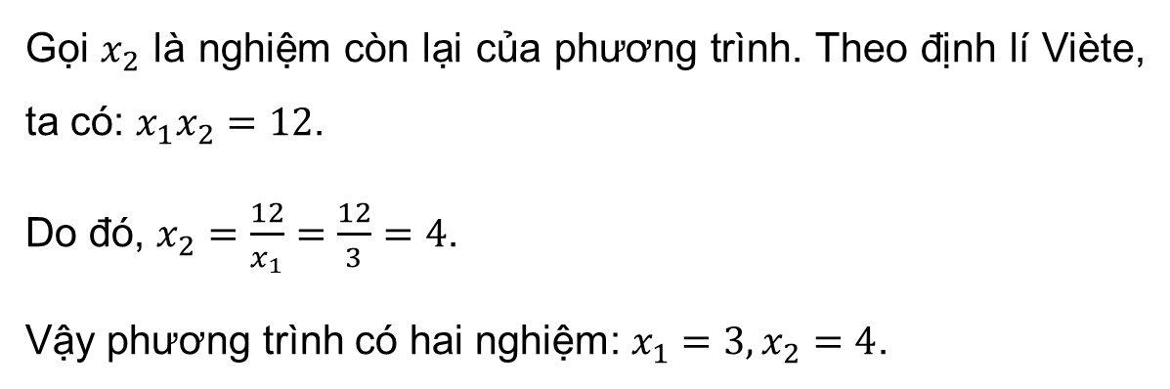
Giải phương trình $x^{2}−7x+12=0$, biết phương trình có một nghiệm là $x_{1}=3$
Ví dụ 3
Giải
Gọi $x_{2}$ là nghiệm còn lại của phương trình. Theo định lí Viète, ta có: $x_{1}x_{2}=12$.
Do đó, $x_{2}=\frac{12}{x_{1}}=\frac{12}{3}=4$.
Vậy phương trình có hai nghiệm: $x_{1}=3, x_{2}=4$.

Slide 23

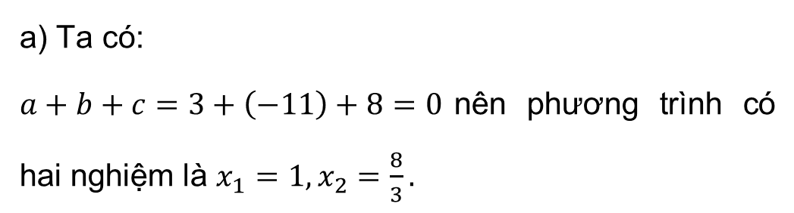
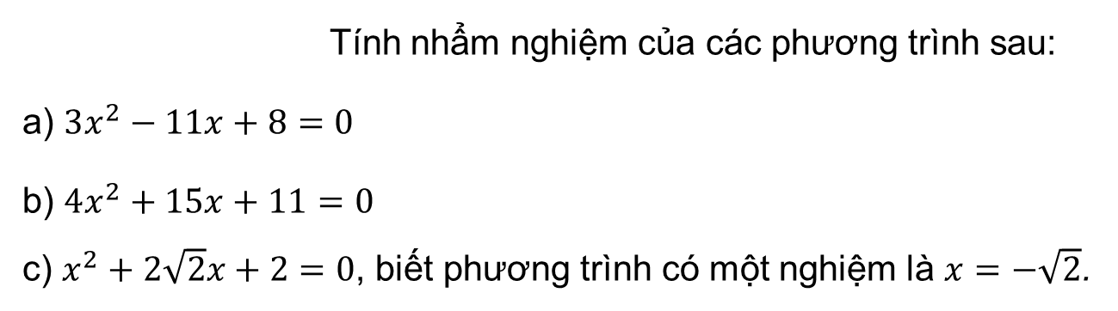
Luyện tập 2
Tính nhẩm nghiệm của các phương trình sau:
a) $3x^{2}−11x+8=0$
b) $4x^{2}+15x+11=0$
c) $x^{2}+2\sqrt{2}x+2=0$, biết phương trình có một nghiệm là $x=−\sqrt{2}$.
Giải
a) Ta có:
$a+b+c=3+\left(−11\right)+8=0$nên phương trình có hai nghiệm là $x_{1}=1, x_{2}=\frac{8}{3}.$

Slide 24
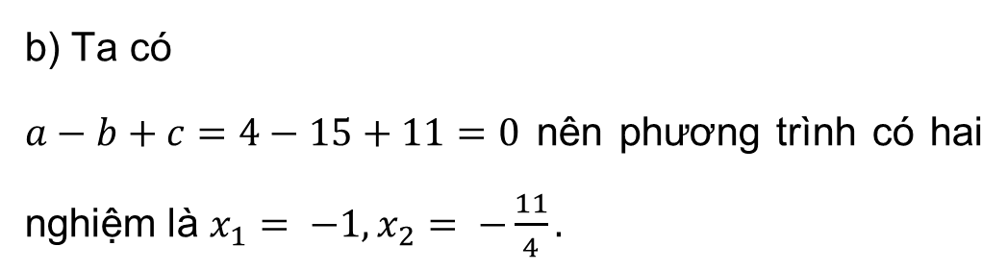
Luyện tập 2
Tính nhẩm nghiệm của các phương trình sau:
a) $3x^{2}−11x+8=0$
b) $4x^{2}+15x+11=0$
c) $x^{2}+2\sqrt{2}x+2=0$, biết phương trình có một nghiệm là $x=−\sqrt{2}$.
Giải
b) Ta có
$a−b+c=4−15+11=0$ nên phương trình có hai nghiệm là $x_{1}= −1, x_{2}= −\frac{11}{4}.$

Slide 25
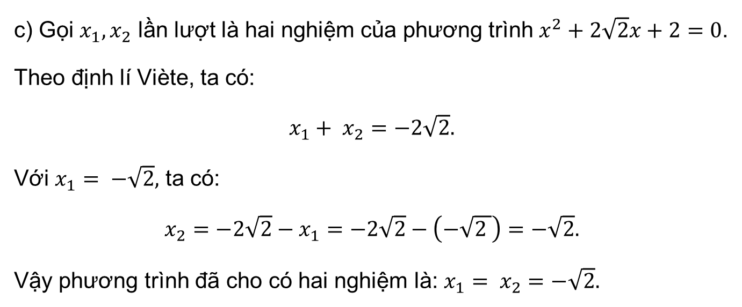
Giải
c) Gọi $x_{1},x_{2}$ lần lượt là hai nghiệm của phương trình $x^{2}+2\sqrt{2}x+2=0$.
Theo định lí Viète, ta có:
$x_{1}+ x_{2}=−2\sqrt{2}.$
Với $x_{1}= −\sqrt{2},$ ta có:
$$x_{2}=−2\sqrt{2}−x_{1}=−2\sqrt{2}−\left(−\sqrt{2 }\right)=−\sqrt{2}.$$
Vậy phương trình đã cho có hai nghiệm là: $x_{1}= x_{2}=−\sqrt{2}.$

Slide 26


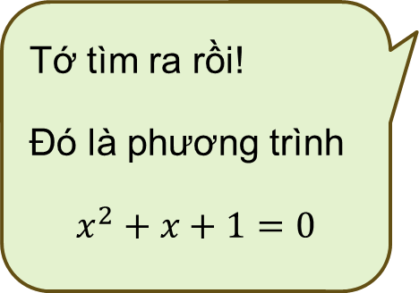
Thử thách nhỏ
Tớ tìm ra rồi!
Đó là phương trình
$$x^{2}+x+1=0$$
Hãy tìm một phương trình bậc hai mà tổng và tích các nghiệm của phương trình là hai số đối nhau.
Em có đồng ý với ý kiến của Tròn không? Vì sao?

Slide 27
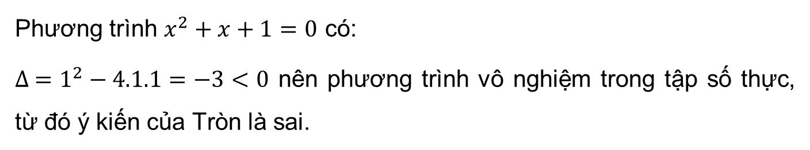

Giải
Tớ tìm ra rồi!
Đó là phương trình
$$x^{2}+x+1=0$$
Hãy tìm một phương trình bậc hai mà tổng và tích các nghiệm của phương trình là hai số đối nhau.
Phương trình $x^{2}+x+1=0$ có:
$∆ =1^{2}−4.1.1=−3<0$ nên phương trình vô nghiệm trong tập số thực, từ đó ý kiến của Tròn là sai.

Slide 28
03
TÌM HAI SỐ KHI BIẾT TỔNG VÀ TÍCH CỦA CHÚNG

Slide 29

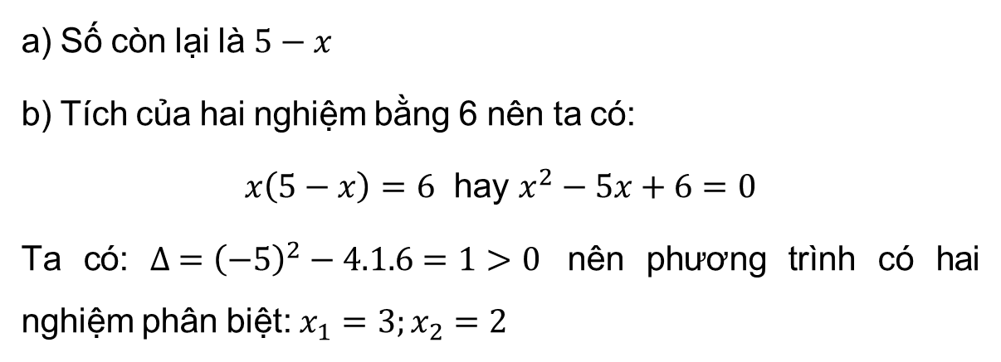
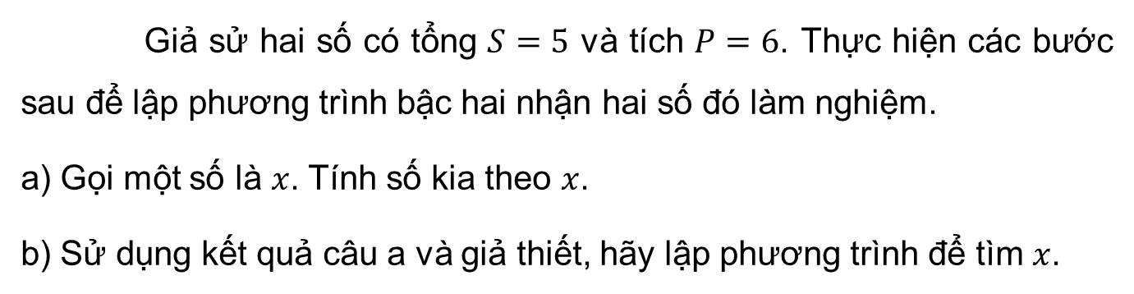
Giả sử hai số có tổng $S=5$ và tích $P=6$. Thực hiện các bước sau để lập phương trình bậc hai nhận hai số đó làm nghiệm.
a) Gọi một số là $x$. Tính số kia theo $x$.
b) Sử dụng kết quả câu a và giả thiết, hãy lập phương trình để tìm $x$.
HĐ5
Giải
a) Số còn lại là $5−x$
b) Tích của hai nghiệm bằng 6 nên ta có:
$x\left(5−x\right)=6$ hay $x^{2}−5x+6=0$
Ta có: $∆ ={\left(−5\right)}^{2}−4.1.6=1>0$ nên phương trình có hai nghiệm phân biệt: $x_{1}=3;x_{2}=2$

Slide 30
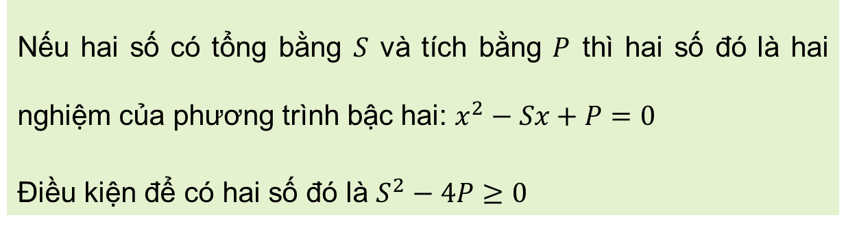
KẾT LUẬN
Nếu hai số có tổng bằng $S$ và tích bằng $P$ thì hai số đó là hai nghiệm của phương trình bậc hai: $x^{2}−Sx+P=0$
Điều kiện để có hai số đó là $S^{2}−4P≥0$

Slide 31

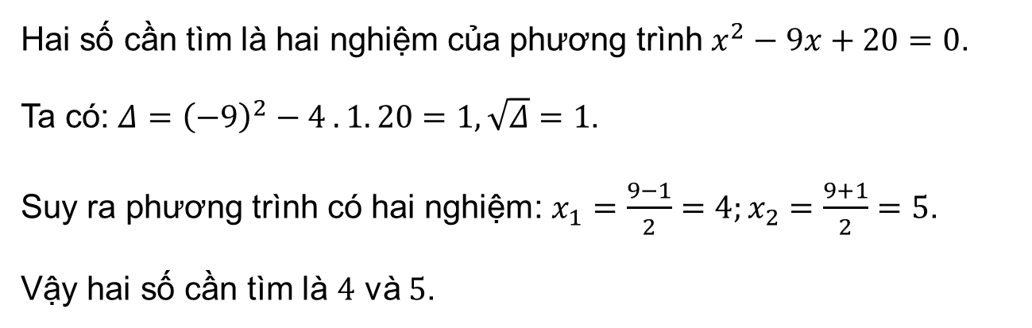
Ví dụ 4
Tìm hai số biết tổng của chúng bằng $9$, tích của chúng bằng $20$.
Giải
Hai số cần tìm là hai nghiệm của phương trình $x^{2}−9x+20=0$.
Ta có: $Δ={\left(−9\right)}^{2}−4 . 1. 20=1, \sqrt{Δ}=1$.
Suy ra phương trình có hai nghiệm: $x_{1}=\frac{9−1}{2}=4;x_{2}=\frac{9+1}{2}=5$.
Vậy hai số cần tìm là $4$ và $5$.

Slide 32

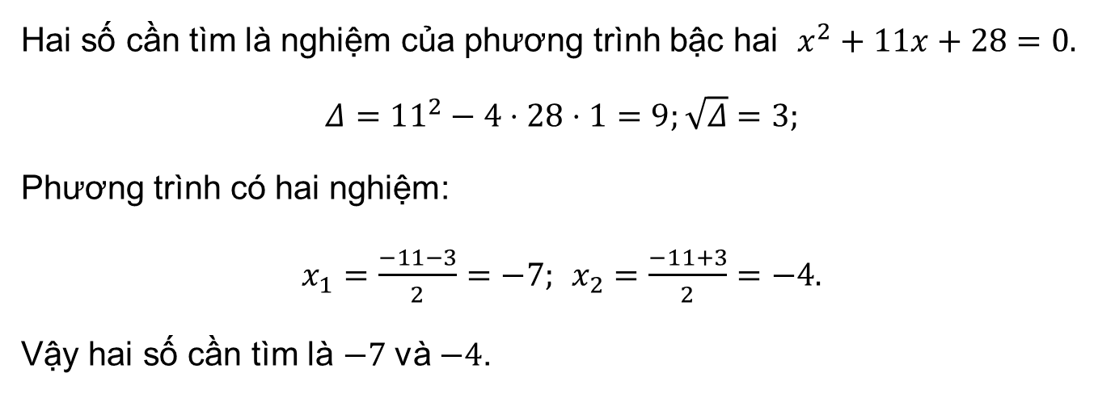
Luyện tập 3
Tìm hai số biết tổng của chúng bằng $−11$, tích của chúng bằng $28$.
Giải
Hai số cần tìm là nghiệm của phương trình bậc hai $x^{2}+11x+28=0.$
$Δ=11^{2}−4⋅28⋅1=9;\sqrt{Δ}=3;$
Phương trình có hai nghiệm:
$x_{1}=\frac{−11−3}{2}=−7;$ $x_{2}=\frac{−11+3}{2}=−4.$
Vậy hai số cần tìm là $−7$và $−4$.

Slide 33

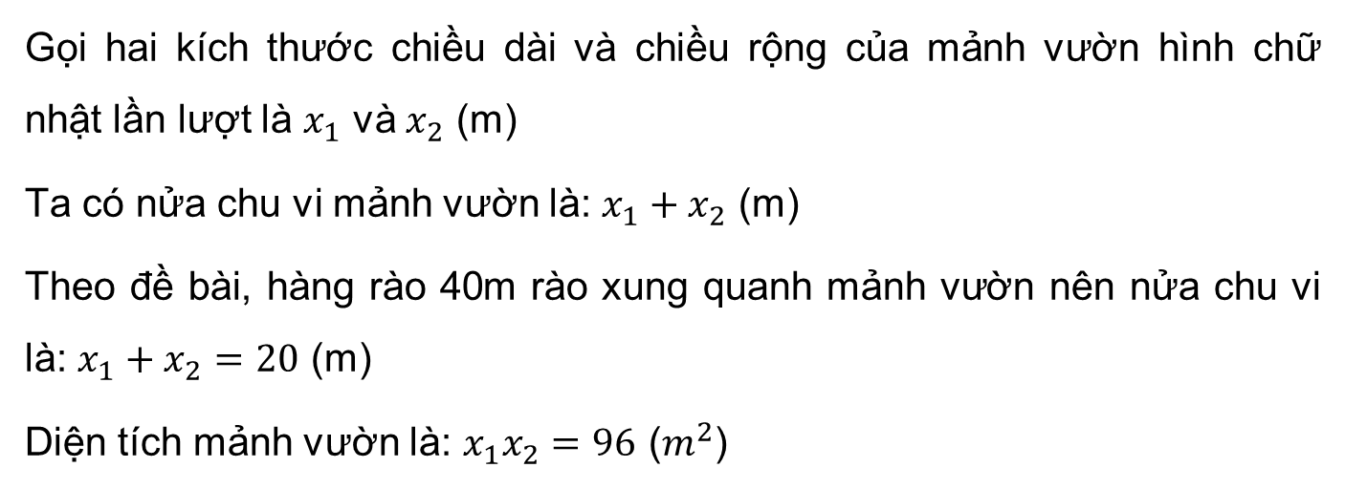
Vận dụng
Giải bài toán trong tình huống mở đầu.
Giải
Gọi hai kích thước chiều dài và chiều rộng của mảnh vườn hình chữ nhật lần lượt là $x_{1}$ và $x_{2}$ (m)
Ta có nửa chu vi mảnh vườn là: $x_{1}+x_{2}$ (m)
Theo đề bài, hàng rào 40m rào xung quanh mảnh vườn nên nửa chu vi là: $x_{1}+x_{2}=20$ (m)
Diện tích mảnh vườn là: $x_{1}x_{2}=96$ ($m^{2}$)

Slide 34
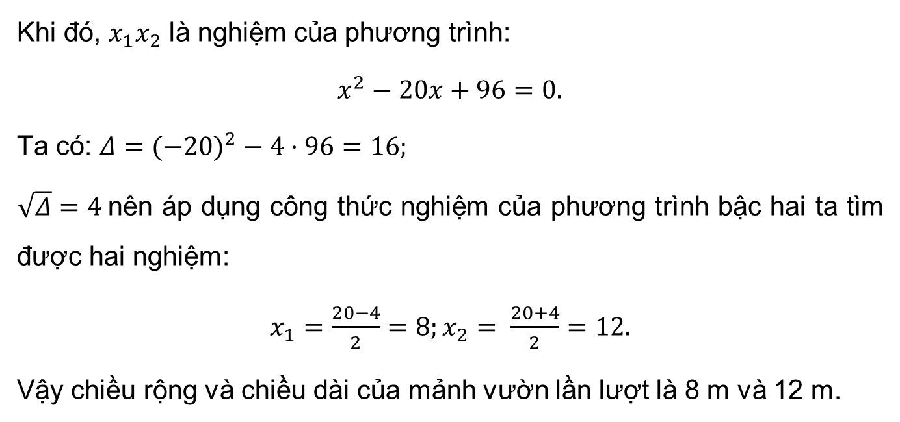
Giải
Khi đó, $x_{1}x_{2}$ là nghiệm của phương trình:
$x^{2}−20x+96=0.$
Ta có: $Δ=(−20)^{2}−4⋅96=16;$
$\sqrt{Δ}=4$nên áp dụng công thức nghiệm của phương trình bậc hai ta tìm được hai nghiệm:
$x_{1}=\frac{20−4}{2}=8;x_{2}= \frac{20+4}{2}=12.$
Vậy chiều rộng và chiều dài của mảnh vườn lần lượt là 8 m và 12 m.

Slide 35
LUYỆN TẬP

Slide 36


TRÒ CHƠI HÁI NẤM

Slide 37

LUẬT CHƠI
Các nhà khoa học đang đi tìm và thu thập những loại nấm có màu sắc đặc biệt để về nghiên cứu. Các em hãy giúp họ tìm và hái những cây nấm này bằng cách trả lời các câu hỏi trắc nghiệm. Trả lời đúng, một cây nấm sẽ được hái.

Slide 38







Notes:
GV bấm vào hình các cây nấm để mở câu hỏi. Trả lời hết rồi bấm vào cây nấm mặt cười để chuyển sang nội dung tiếp theo.

Slide 39




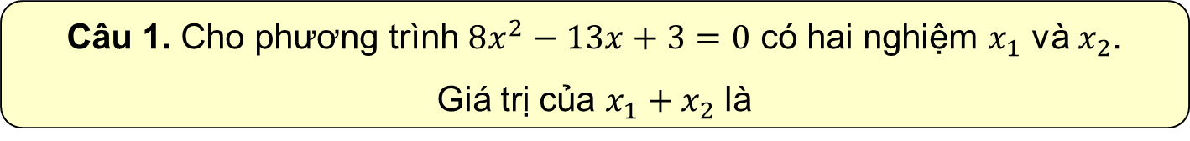
Câu 1. Cho phương trình $8x^{2}−13x+3=0$ có hai nghiệm $x_{1}$ và $x_{2}$.
Giá trị của $x_{1}+x_{2}$ là
A. 13
B. $−\frac{13}{8}$
C. $\frac{13}{8}$
C. $\frac{13}{8}$
D. $\frac{3}{8}$
Notes:
Bấm vào cây nấm để quay trở lại trò chơi.

Slide 40




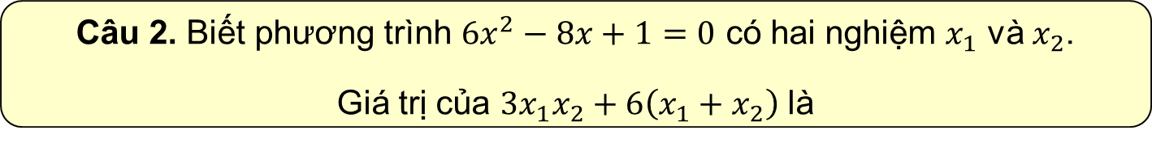

Câu 2. Biết phương trình $6x^{2}−8x+1=0$ có hai nghiệm $x_{1}$ và $x_{2}$.
Giá trị của $3x_{1}x_{2}+6\left(x_{1}+x_{2}\right)$ là
A. $−\frac{15}{2}$
B. $\frac{15}{2}$
C. $\frac{17}{2}$
C. $\frac{17}{2}$
D. $\frac{3}{2}$
Notes:
Bấm vào cây nấm để quay trở lại trò chơi.

Slide 41





Câu 3. Tập nghiệm của phương trình $5x^{2}−4x−9=0$ là
A. $\left\{1;−\frac{9}{5}\right\}$
B. $\left\{−1;\frac{4}{5}\right\}$
C. $\left\{−1;−\frac{9}{5}\right\}$
D. $\left\{−1;\frac{9}{5}\right\}$
D. $\left\{−1;\frac{9}{5}\right\}$
Notes:
Bấm vào cây nấm để quay trở lại trò chơi.

Slide 42




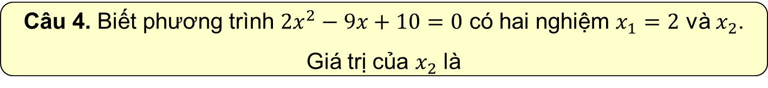

Câu 4. Biết phương trình $2x^{2}−9x+10=0$ có hai nghiệm $x_{1}=2$ và $x_{2}$. Giá trị của $x_{2}$ là
A. $\frac{5}{2}$
A. $\frac{5}{2}$
B. $\frac{9}{4}$
C. $−\frac{5}{2}$
D. $5$
Notes:
Bấm vào cây nấm để quay trở lại trò chơi.

Slide 43

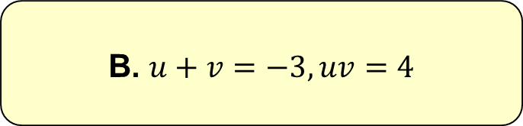



Câu 5. Trong các trường hợp dưới đây, khi nào ta tìm được hai số $u,v$?
A. $u+v=3,uv=3$
B. $u+v=−3,uv=4$
C. $u+v=0,uv=2$
D. $u+v=5,uv=6$
D. $u+v=5,uv=6$
Notes:
Bấm vào cây nấm để quay trở lại trò chơi.

Slide 44
CHÚC MỪNG CÁC EM ĐÃ
HOÀN THÀNH THỬ THÁCH!

Slide 45
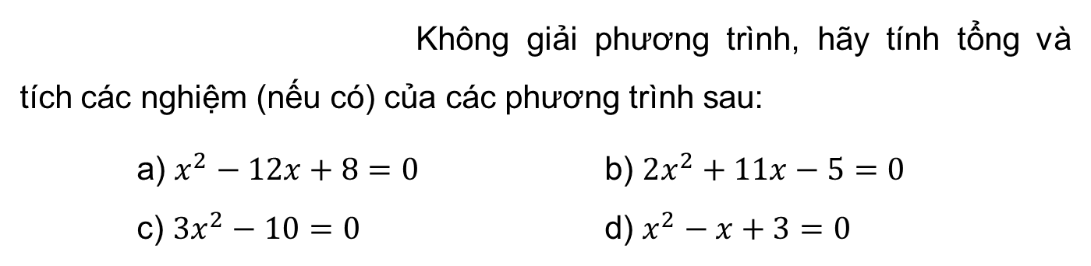
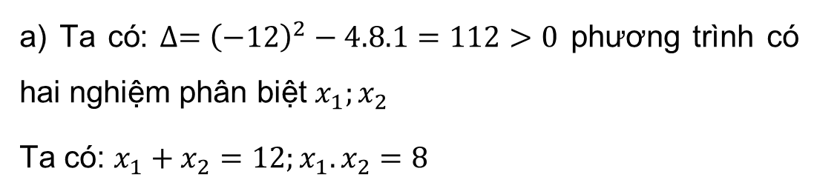
Bài 6.23 (SGK – tr.24)
Không giải phương trình, hãy tính tổng và tích các nghiệm (nếu có) của các phương trình sau:
a) $x^{2}−12x+8=0$ b) $2x^{2}+11x−5=0$
c) $3x^{2}−10=0$ d) $x^{2}−x+3=0$
Giải:
a) Ta có: $∆={\left(−12\right)}^{2}−4.8.1=112>0$ phương trình có hai nghiệm phân biệt $x_{1};x_{2}$
Ta có: $x_{1}+x_{2}=12;x_{1}.x_{2}=8$

Slide 46
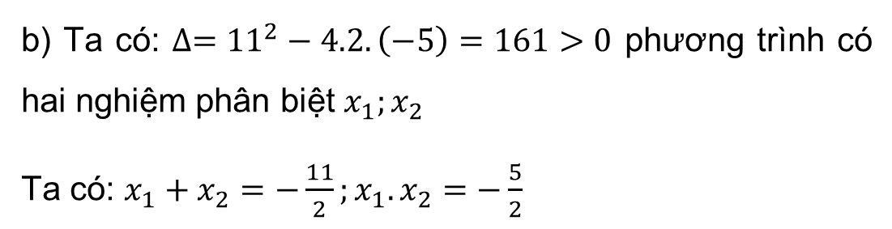
Bài 6.23 (SGK – tr.24)
Không giải phương trình, hãy tính tổng và tích các nghiệm (nếu có) của các phương trình sau:
a) $x^{2}−12x+8=0$ b) $2x^{2}+11x−5=0$
c) $3x^{2}−10=0$ d) $x^{2}−x+3=0$
Giải:
b) Ta có: $∆={11}^{2}−4.2.\left(−5\right)=161>0$ phương trình có hai nghiệm phân biệt $x_{1};x_{2}$
Ta có: $x_{1}+x_{2}=−\frac{11}{2};x_{1}.x_{2}=−\frac{5}{2}$

Slide 47
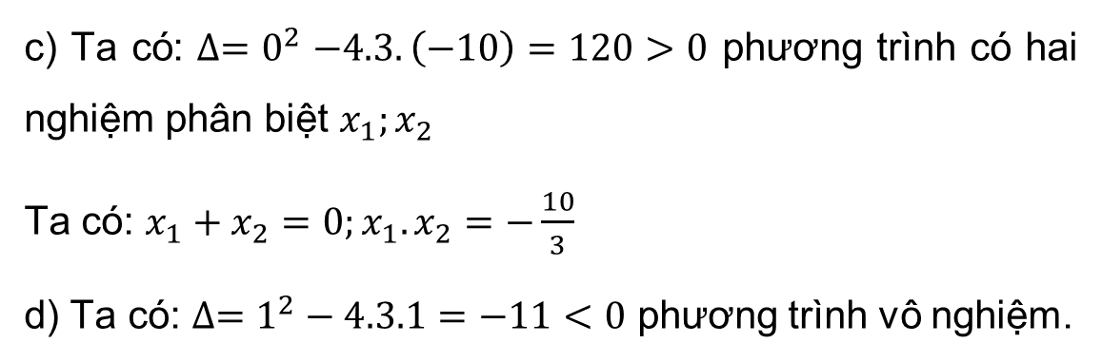
Bài 6.23 (SGK – tr.24)
Không giải phương trình, hãy tính tổng và tích các nghiệm (nếu có) của các phương trình sau:
a) $x^{2}−12x+8=0$ b) $2x^{2}+11x−5=0$
c) $3x^{2}−10=0$ d) $x^{2}−x+3=0$
Giải:
c) Ta có: $∆{=0}^{2}−4.3.\left(−10\right)=120>0$ phương trình có hai nghiệm phân biệt $x_{1};x_{2}$
Ta có: $x_{1}+x_{2}=0;x_{1}.x_{2}=−\frac{10}{3}$
d) Ta có: $∆=1^{2}−4.3.1=−11<0$ phương trình vô nghiệm.

Slide 48

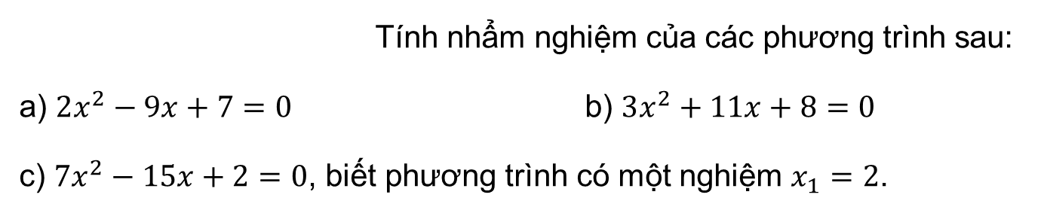
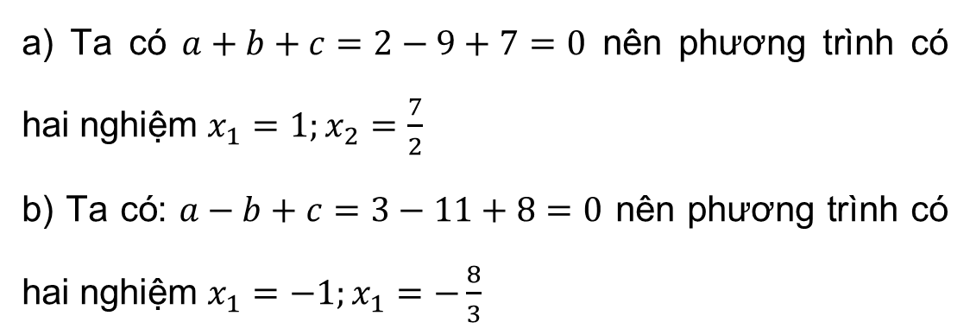
Bài 6.24 (SGK – tr.24)
Tính nhẩm nghiệm của các phương trình sau:
a) $2x^{2}−9x+7=0$ b) $3x^{2}+11x+8=0$
c) $7x^{2}−15x+2=0$, biết phương trình có một nghiệm $x_{1}=2$.
Giải:
a) Ta có $a+b+c=2−9+7=0$ nên phương trình có hai nghiệm $x_{1}=1;x_{2}=\frac{7}{2}$
b) Ta có: $a−b+c=3−11+8=0$ nên phương trình có hai nghiệm $x_{1}=−1;x_{1}=−\frac{8}{3}$

Slide 49
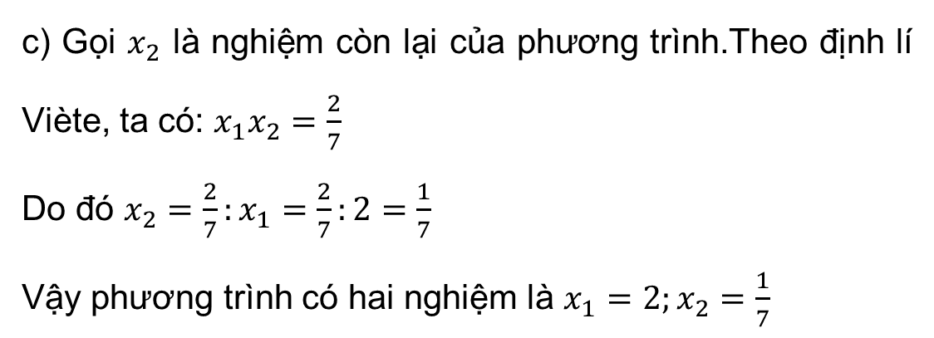
Bài 6.24 (SGK – tr.24)
Tính nhẩm nghiệm của các phương trình sau:
a) $2x^{2}−9x+7=0$ b) $3x^{2}+11x+8=0$
c) $7x^{2}−15x+2=0$, biết phương trình có một nghiệm $x_{1}=2$.
Giải:
c) Gọi $x_{2}$ là nghiệm còn lại của phương trình.Theo định lí Viète, ta có: $x_{1}x_{2}=\frac{2}{7}$
Do đó $x_{2}=\frac{2}{7}:x_{1}=\frac{2}{7}:2=\frac{1}{7}$
Vậy phương trình có hai nghiệm là $x_{1}=2;x_{2}=\frac{1}{7}$

Slide 50



Tìm hai số $u$ và $v$, biết:
a) $u+v=20$, $uv=99$ b) $u+v=2, uv=15$
Bài 6.25 (SGK – tr.24)
Giải:
a) Hai số cần tìm là nghiệm của phương trình $x^{2}−20x+99=0$
Ta có: $∆={\left(−20\right)}^{2}−4.99.1=4; \sqrt{∆}=2$
Suy ra phương trình có hai nghiệm: $x_{1}=9$ và $x_{2}=11$
Vậy u = 11; v = 9 hoặc u = 9; v = 11.

Slide 51

Tìm hai số $u$ và $v$, biết:
a) $u+v=20$, $uv=99$ b) $u+v=2, uv=15$
Bài 6.25 (SGK – tr.24)
Giải:
b) Hai số cần tìm là hai nghiệm của phương trình $x^{2}−2x+15=0$
Ta có: $∆ ={\left(−2\right)}^{2}−4.15.1=−56<0$
Suy ra phương trình đã cho vô nghiệm.
Vậy không tồn tại số $u, v$ thỏa mãn điều kiện.

Slide 52
VẬN DỤNG

Slide 53


Bài 6.26 (SGK – tr.24)
Chứng tỏ rằng nếu phương trình bậc hai $ax^{2}+bx+c=0$ có hai nghiệm là $x_{1}$ và $x_{2}$ thì đa thức $ax^{2}+bx+c$ phân tích được thành nhân tử như sau:
$$ax^{2}+bx+c=a\left(x−x_{1}\right)\left(x−x_{2}\right)$$
Áp dụng: Phân tích các đa thức sau thành nhân tử:
a) $x^{2}+11x+18$ b) $3x^{2}+5x−2$

Slide 54

Giải:
Với $x_{1}$ và $x_{2}$ là hai nghiệm của phương trình bậc hai $ax^{2}+bx+c=0$, theo định lí Viète ta có : $x_{1}+x_{2}=−\frac{b}{a}; x_{1}.x_{2}=\frac{c}{a}$
Hay $b=−a\left(x_{1}+x_{2}\right)$ và $c=ax_{1}x_{2}$
Khi đó ta có :
$ax^{2}+bx+c=ax^{2}−a\left(x_{1}+x_{2}\right)x+ax_{1}x_{2}=ax^{2}−ax_{1}x−ax_{2}x+ax_{1}x_{2}$
$=ax\left(x−x_{1}\right)−ax_{2}\left(x−x_{1}\right)$
$=a\left(x−x_{1}\right)\left(x−x_{2}\right)$

Slide 55

Giải:
Áp dụng :
a) Phương trình $x^{2}+11x+18=0$ có $∆={11}^{2}−4.4.18=49>0$, $\sqrt{∆}=7$ nên có hai nghiệm $x_{1}=−2;x_{2}=−9$
Suy ra, có thể phân tích $x^{2}+11x+18=\left(x+2\right)\left(x+9\right)$
b) Phương trình $3x^{2}+5x−2=0$ có $∆ =5^{2}−4.3.\left(−2\right)=49>0$, $\sqrt{∆} =7$ nên có hai nghiệm $x_{1}=\frac{1}{3};x_{2}=−2$
Suy ra, có thể phân tích $3x^{2}+5x−2=3\left(x+2\right)\left(x−\frac{1}{3}\right)$

Slide 56



Một bể bơi hình chữ nhật có diện tích $300 m^{2}$ và chu vi là $74 m$. Tính các kích thước của bể bơi này.
Bài 6.27 (SGK – tr.24)
Giải:
Số đo chiều rộng và chiều dài của bể bơi là hai nghiệm của phương trình bậc hai
$x^{2}−37x+300=0$
Ta có : $∆ ={\left(−37\right)}^{2}−4.300=169$ suy ra $\sqrt{∆}=13$
Suy ra phương trình có hai nghiệm $x_{1}=12;x_{2}=25$
Vậy chiều rộng và chiều dài của bể bơi lần lượt là 12m và 25m.

Slide 57

HƯỚNG DẪN VỀ NHÀ
Ghi nhớ kiến thức trong bài.
Hoàn thành bài tập trong SBT.
Chuẩn bị bài sau: Giải bài toán bằng cách lập phương trình.

Slide 58
CẢM ƠN CÁC EM
ĐÃ LẮNG NGHE BÀI HỌC

